Slide 1
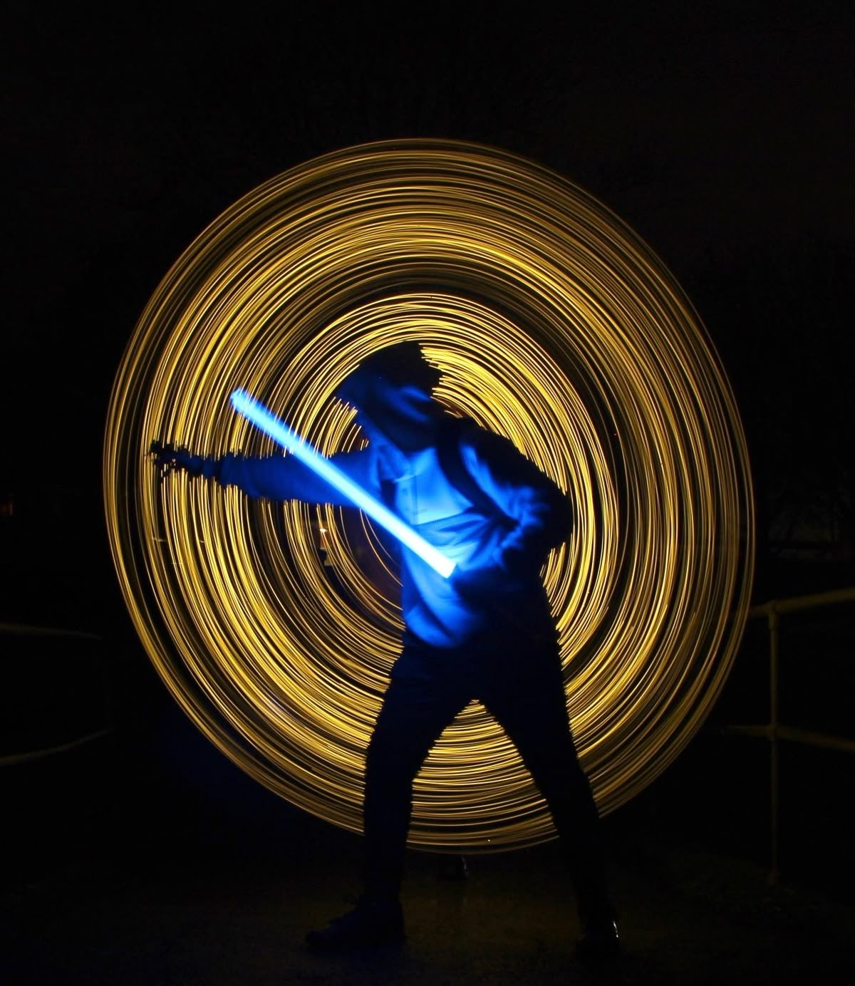
Лаборатория света
Процесс съемки состоит из этапов:
Позирование и настройка резкости
Спуск затвора и срабатывание таймера 5 с
Вспышка. ВАЖНО стоять неподвижно до момента закрытия затвора
Рисуем светом ☺ 8-10 секунд
Затвор закрывается с характерным звуком – фото готово!)

Slide 2
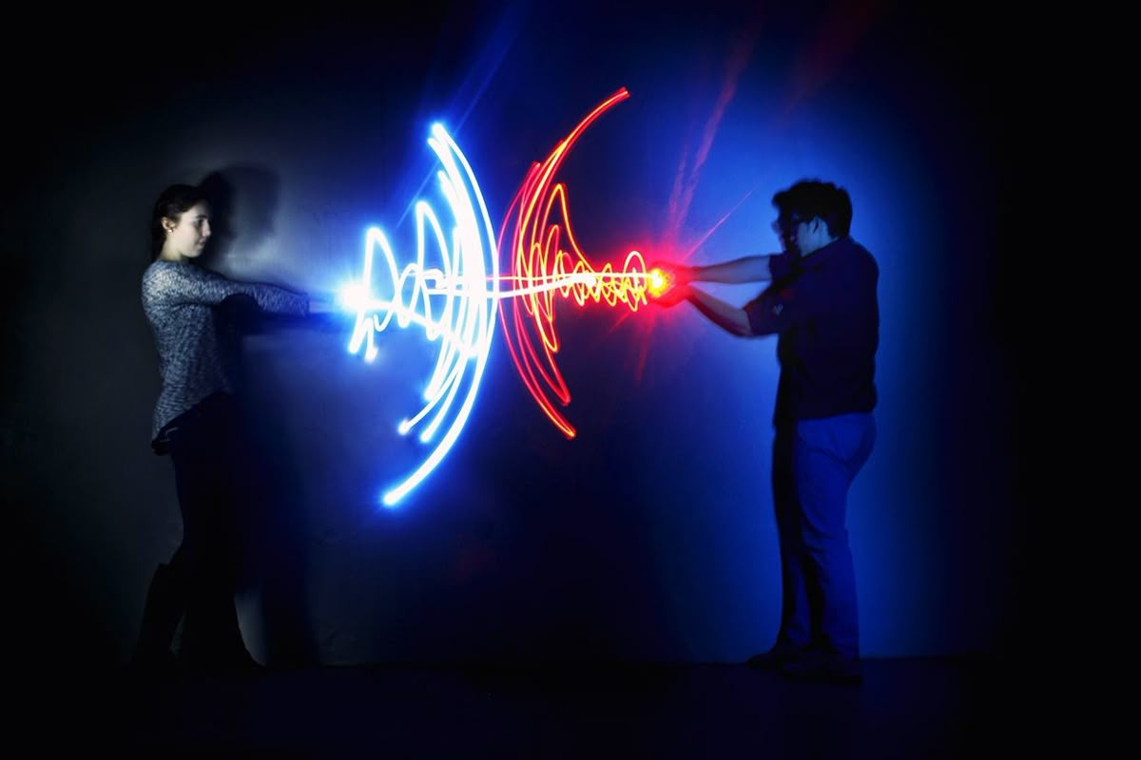
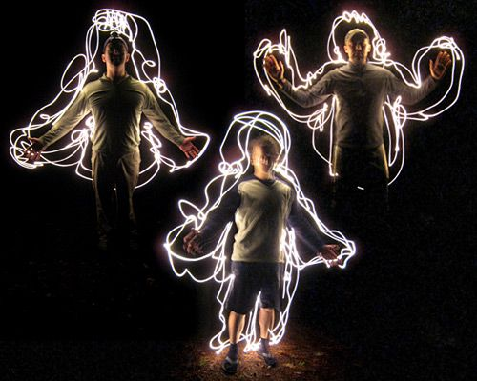
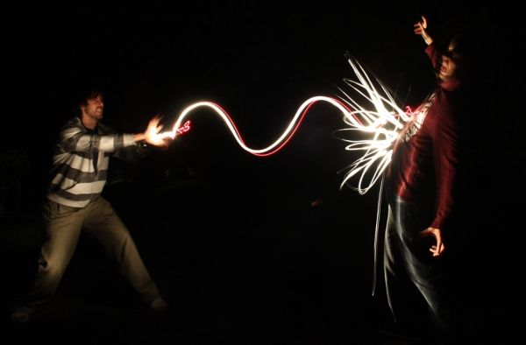
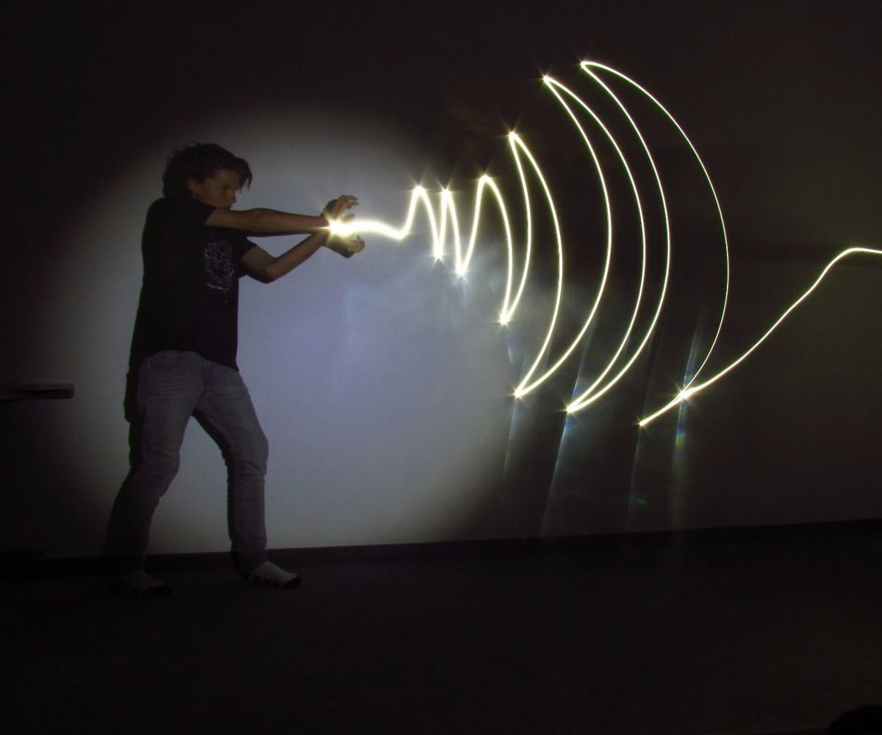

Slide 3
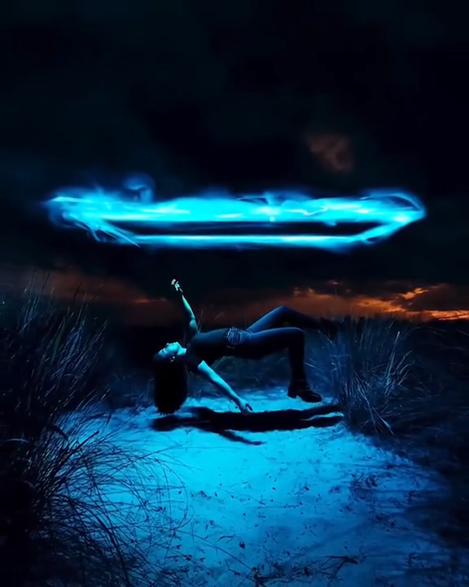
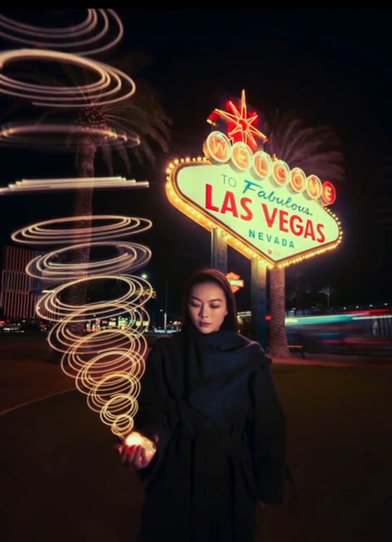

Slide 4
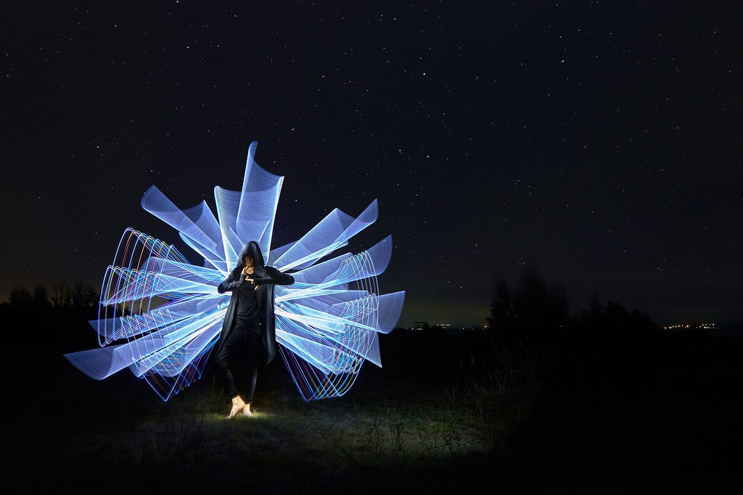
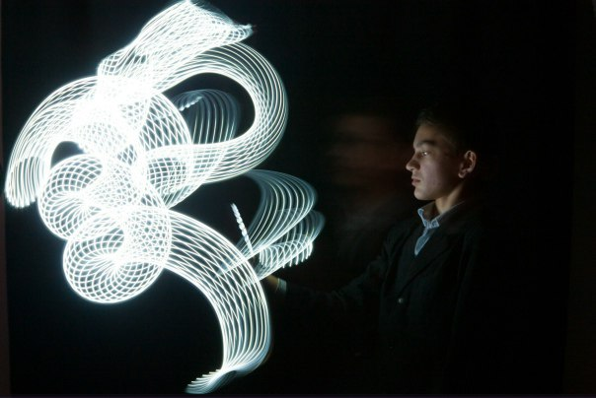
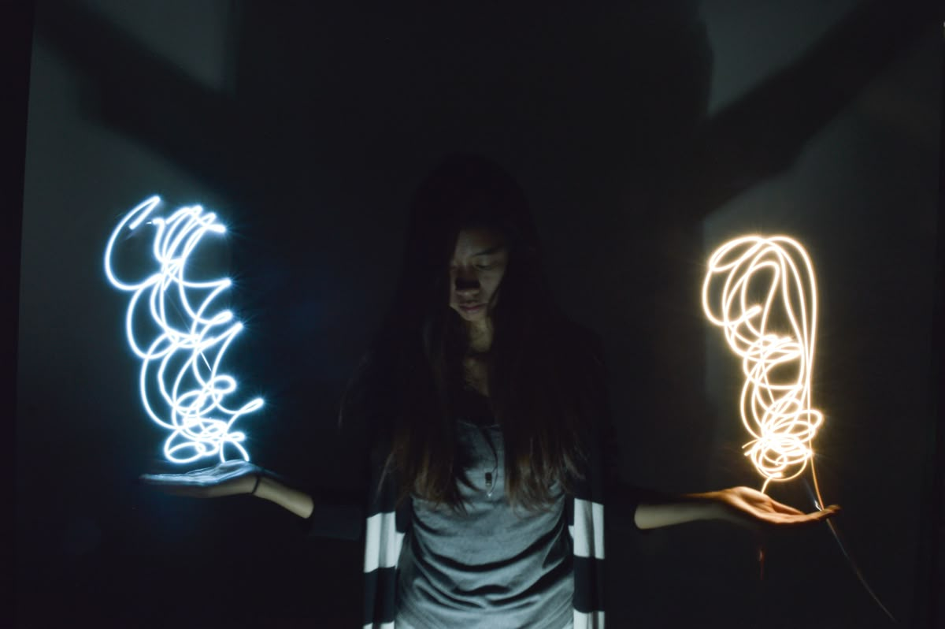

Slide 5
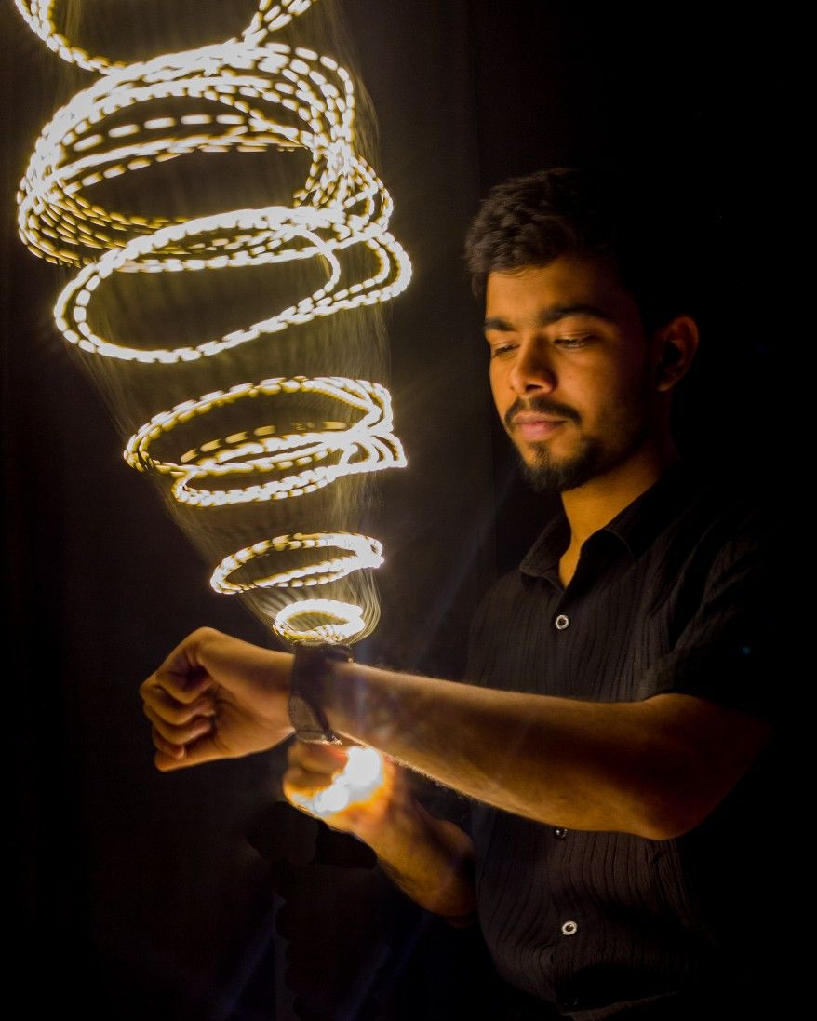
Лаборатория света
Процесс съемки состоит из этапов:
Позирование и настройка резкости
Спуск затвора и срабатывание таймера 5 с
Вспышка. ВАЖНО стоять неподвижно до момента закрытия затвора
Рисуем светом ☺ 8-10 секунд
Затвор закрывается с характерным звуком – фото готово!)

Slide 6
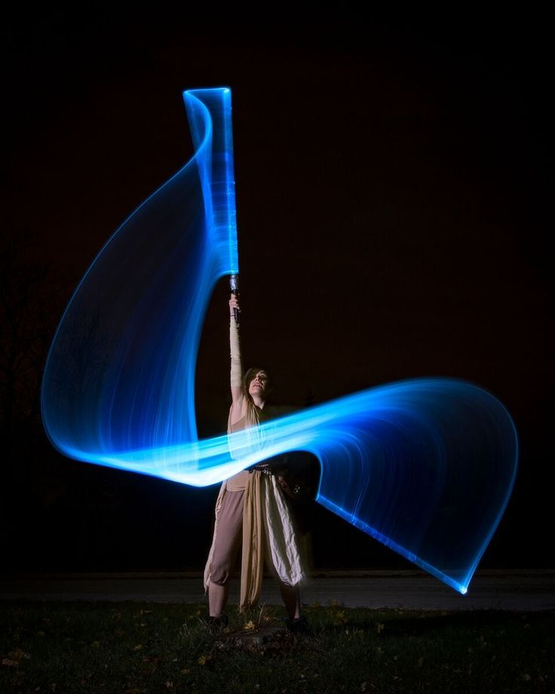
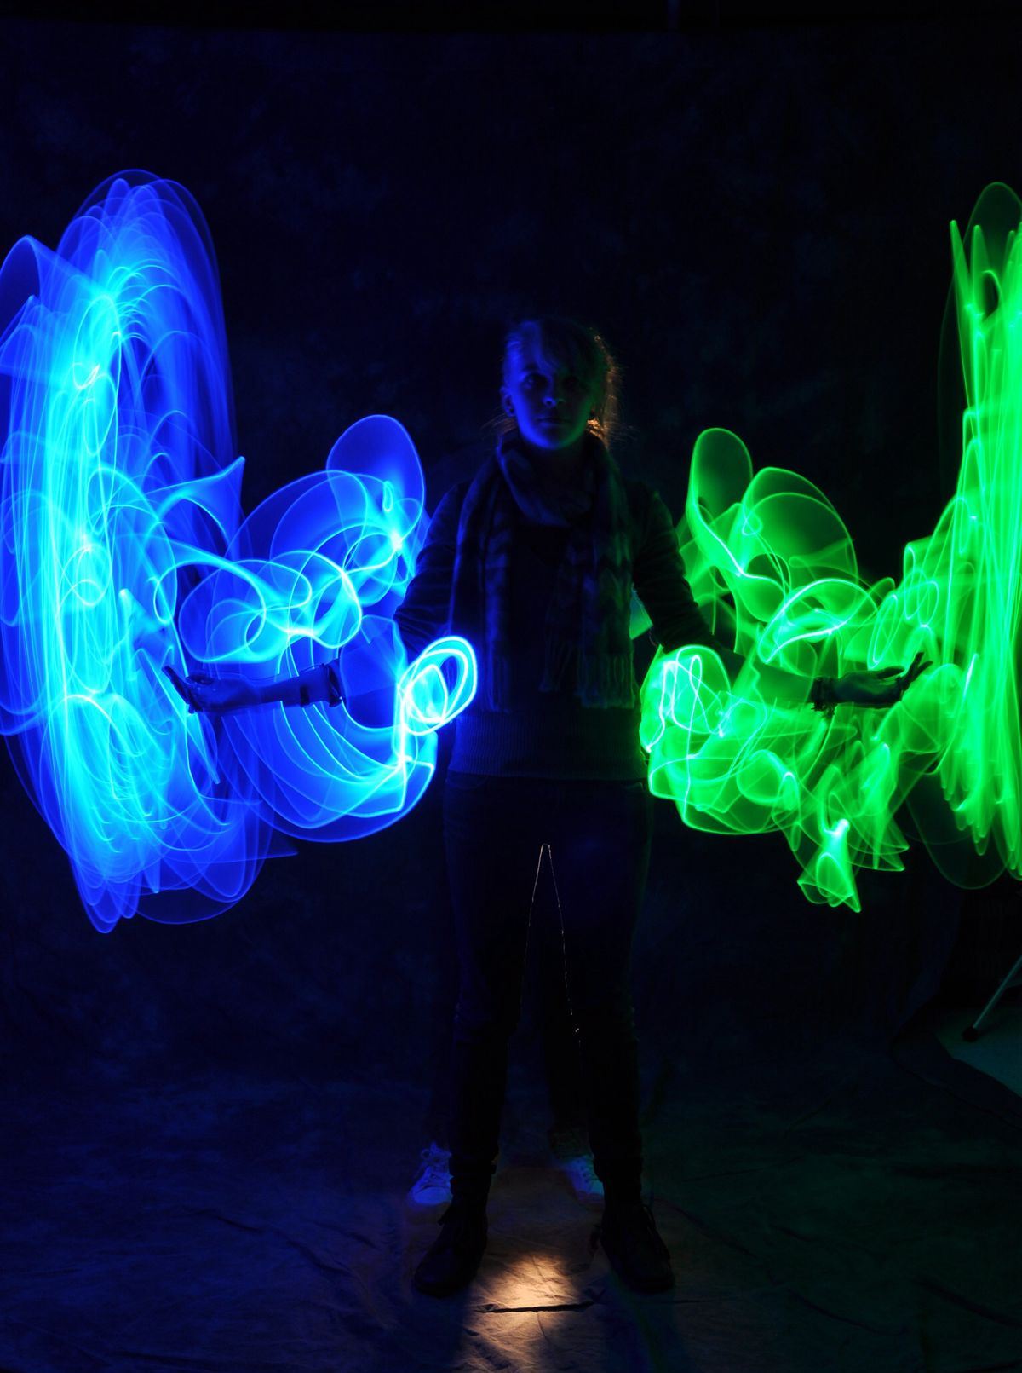

Slide 7
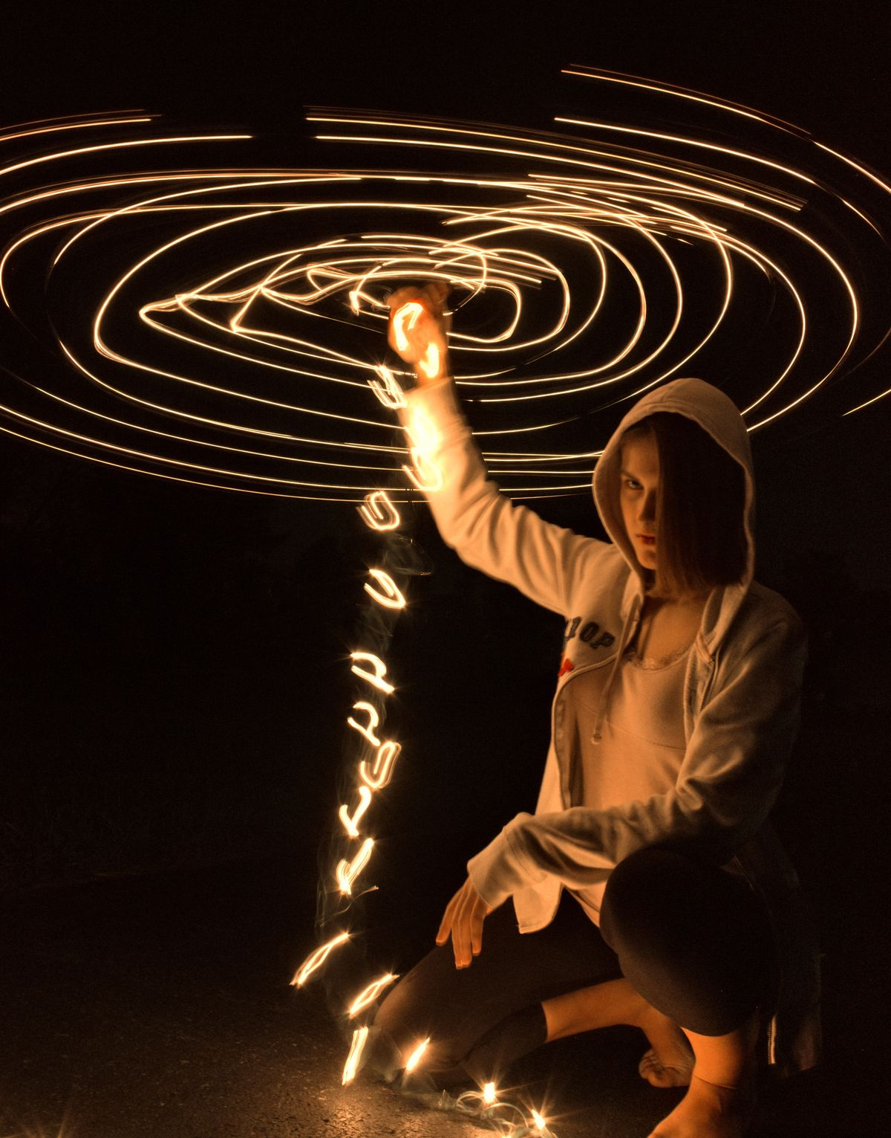
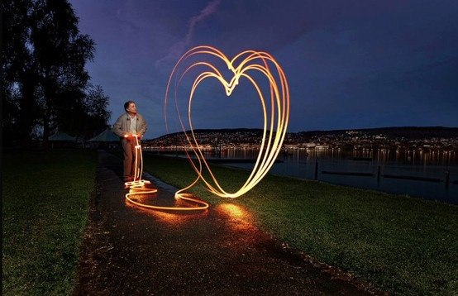
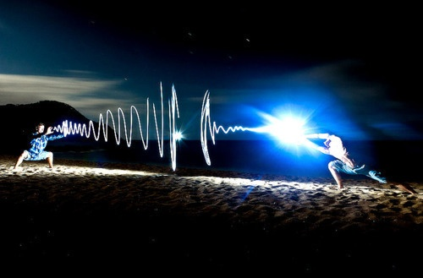

Slide 8
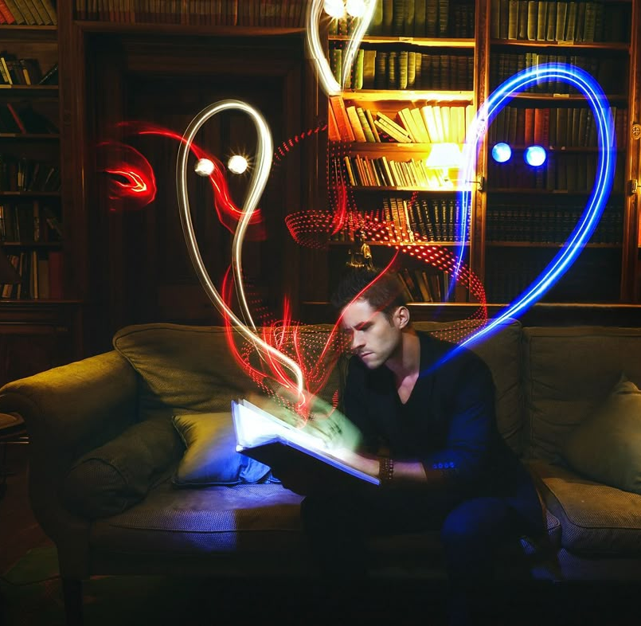
Лаборатория света
Процесс съемки состоит из этапов:
Позирование и настройка резкости
Спуск затвора и срабатывание таймера 5 с
Вспышка. ВАЖНО стоять неподвижно до момента закрытия затвора
Рисуем светом ☺ 8-10 секунд
Затвор закрывается с характерным звуком – фото готово!)

Slide 9
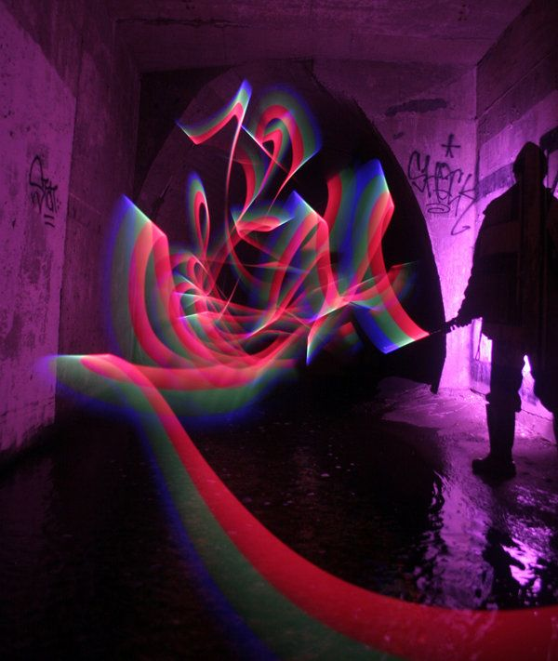
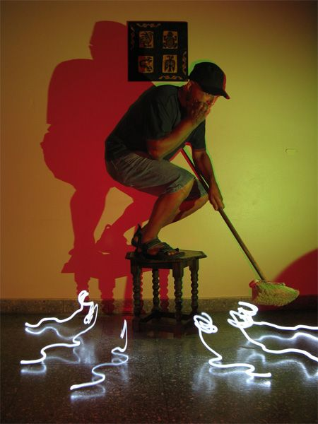

Slide 10
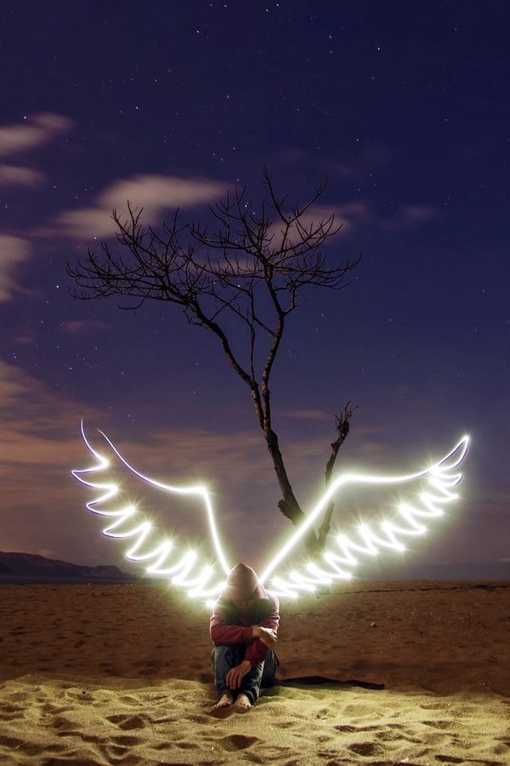
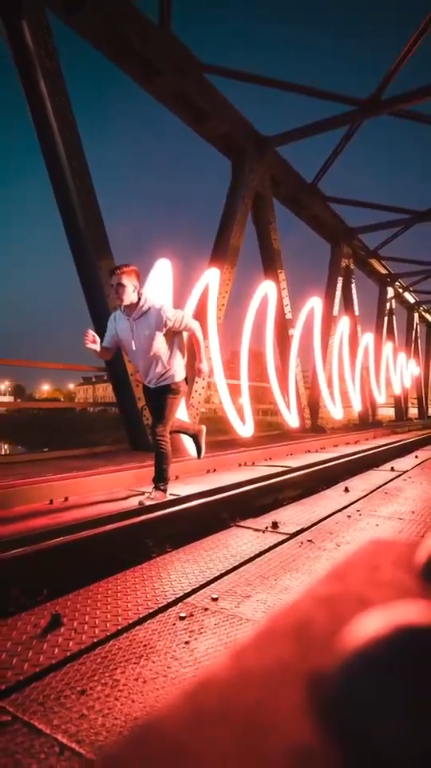
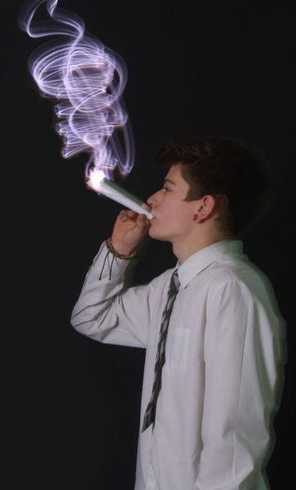

Slide 11
